Slide 1
Διαδοχή Συγχορδιών
Γ λυκείου

Slide 2
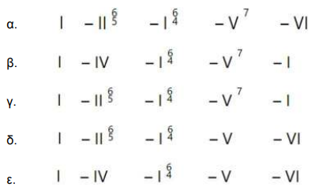
1. Θα ακούσετε μια διαδοχή συγχορδιών, η οποία θα επαναληφθεί δύο φορές. Να επιλέξετε ποια από τις πέντε απαντήσεις αντιστοιχεί στη διαδοχή που ακούστηκε.

Slide 3
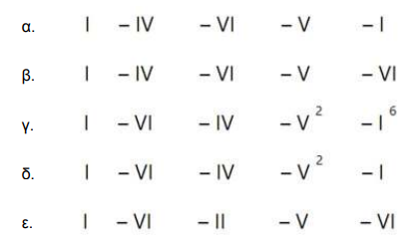
2. Θα ακούσετε μια διαδοχή συγχορδιών, η οποία θα επαναληφθεί δύο φορές. Να επιλέξετε ποια από τις πέντε απαντήσεις αντιστοιχεί στη διαδοχή που ακούστηκε.

Slide 4
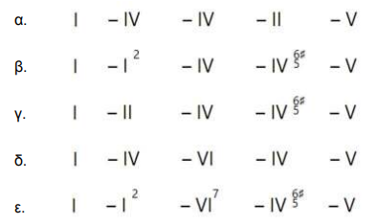
3. Θα ακούσετε μια διαδοχή συγχορδιών, η οποία θα επαναληφθεί δύο φορές. Να επιλέξετε ποια από τις πέντε απαντήσεις αντιστοιχεί στη διαδοχή που ακούστηκε.

Slide 5
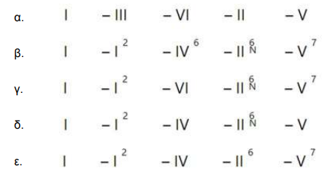
4. Θα ακούσετε μια διαδοχή συγχορδιών, η οποία θα επαναληφθεί δύο φορές. Να επιλέξετε ποια από τις πέντε απαντήσεις αντιστοιχεί στη διαδοχή που ακούστηκε.

Slide 6
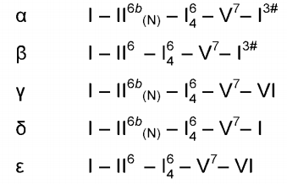
5. Θα ακούσετε μια διαδοχή συγχορδιών, η οποία θα επαναληφθεί δύο φορές. Να επιλέξετε ποια από τις πέντε απαντήσεις αντιστοιχεί στη διαδοχή που ακούστηκε.

Slide 7
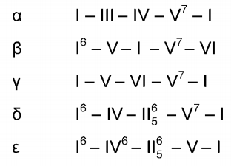
6. Θα ακούσετε μια διαδοχή συγχορδιών, η οποία θα επαναληφθεί δύο φορές. Να επιλέξετε ποια από τις πέντε απαντήσεις αντιστοιχεί στη διαδοχή που ακούστηκε.

Slide 8
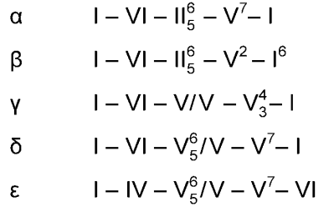
7. Θα ακούσετε μια διαδοχή συγχορδιών, η οποία θα επαναληφθεί δύο φορές. Να επιλέξετε ποια από τις πέντε απαντήσεις αντιστοιχεί στη διαδοχή που ακούστηκε.

Slide 9
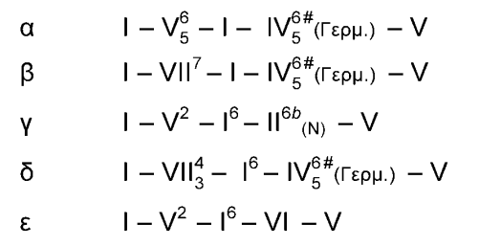
8. Θα ακούσετε μια διαδοχή συγχορδιών, η οποία θα επαναληφθεί δύο φορές. Να επιλέξετε ποια από τις πέντε απαντήσεις αντιστοιχεί στη διαδοχή που ακούστηκε.

Slide 10
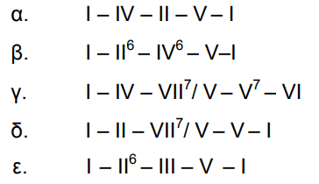
9. Θα ακούσετε μια διαδοχή συγχορδιών, η οποία θα επαναληφθεί δύο φορές. Να επιλέξετε ποια από τις πέντε απαντήσεις αντιστοιχεί στη διαδοχή που ακούστηκε.

Slide 11
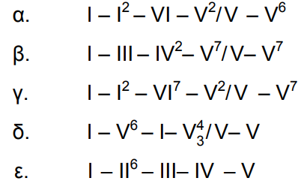
10. Θα ακούσετε μια διαδοχή συγχορδιών, η οποία θα επαναληφθεί δύο φορές. Να επιλέξετε ποια από τις πέντε απαντήσεις αντιστοιχεί στη διαδοχή που ακούστηκε.

Slide 12
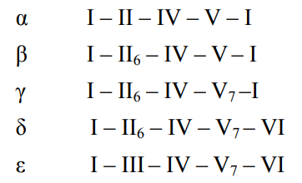
11. Θα ακούσετε μια διαδοχή συγχορδιών, η οποία θα επαναληφθεί δύο φορές. Να επιλέξετε ποια από τις πέντε απαντήσεις αντιστοιχεί στη διαδοχή που ακούστηκε.

Slide 13
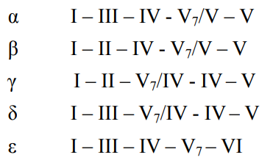
12. Θα ακούσετε μια διαδοχή συγχορδιών, η οποία θα επαναληφθεί δύο φορές. Να επιλέξετε ποια από τις πέντε απαντήσεις αντιστοιχεί στη διαδοχή που ακούστηκε.

Slide 14
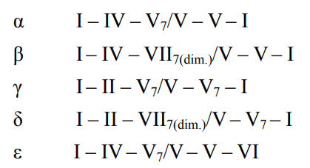
13. Θα ακούσετε μια διαδοχή συγχορδιών, η οποία θα επαναληφθεί δύο φορές. Να επιλέξετε ποια από τις πέντε απαντήσεις αντιστοιχεί στη διαδοχή που ακούστηκε.

Slide 15
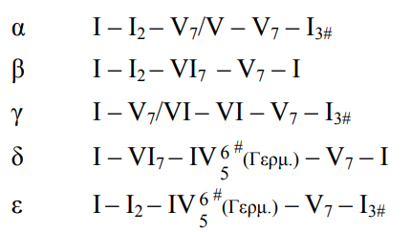
14. Θα ακούσετε μια διαδοχή συγχορδιών, η οποία θα επαναληφθεί δύο φορές. Να επιλέξετε ποια από τις πέντε απαντήσεις αντιστοιχεί στη διαδοχή που ακούστηκε.

Slide 16
Σωστές Απαντήσεις
α | 8. α
γ | 9. β
γ | 10. δ
β | 11. ε
α | 12. δ
δ | 13. β
β | 14. δ
Νάκα Ειρήνη

